Slide 1
урок английского языка в 4 классе (УМК «Спотлайт 4», Модуль 1)
Терехова Анастасия Валерьевна
учитель физики и английского языка
Муниципальное автономное общеобразовательное учреждение Лицей №17
г. Химки, Московская область
Всероссийский интернет-семинар 10 сентября-10 октября 2014 года
"Развитие ключевых и предметных компетенций педагога и школьника
в условиях ФГОС нового поколения"

Slide 2
Hello!

Slide 3
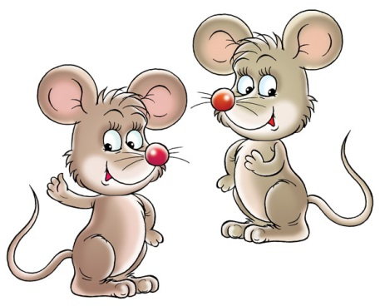
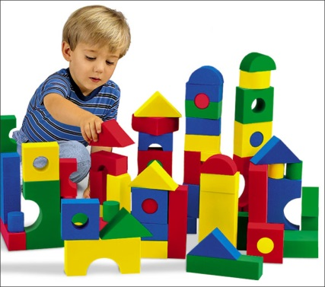
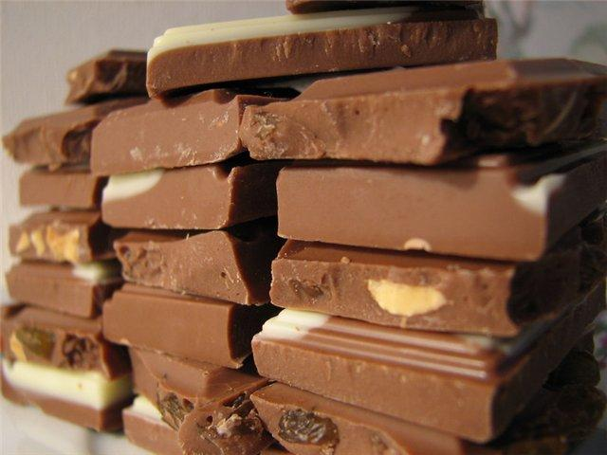
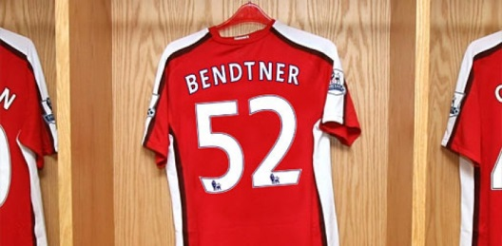
I’m playing.
Mouse-mice.
52 – fifty-two
She’s kind.
Chocolate! Yummy!
It’s ON the table

Slide 4
I AM READY FOR THE TEST!
FOOD
PEOPLE
PLURALS
NUMBERS
PRESENT CONT.
PREPOSITIONS

Slide 5
It is round with cheese, ham, tomatoes and mushrooms…YUMMY!

Slide 6
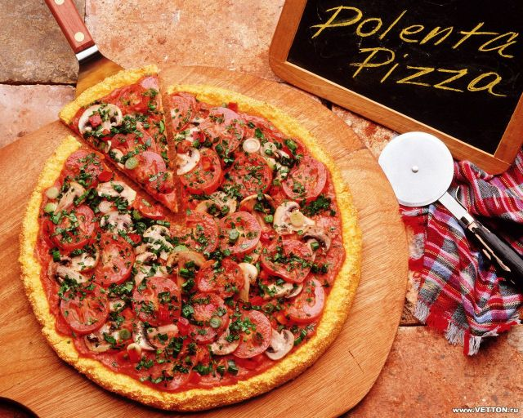
PIZZA!

Slide 7
It is round.
It can be red, yellow
or green.

Slide 8
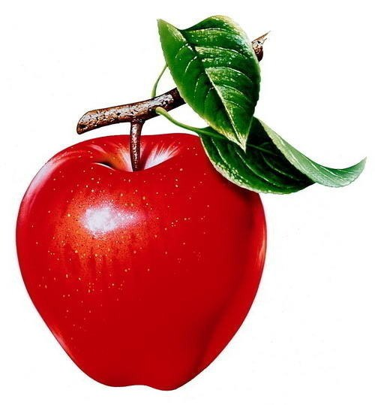
APPLE!

Slide 9
It is white and very long!

Slide 10
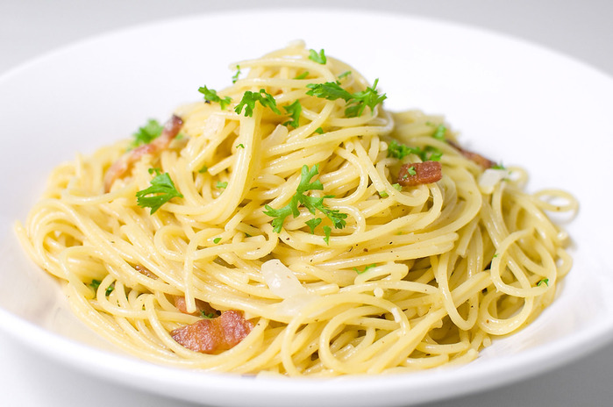
SPAGHETTI/ PASTA!

Slide 11
It is yellow
and mice like it a lot!

Slide 12
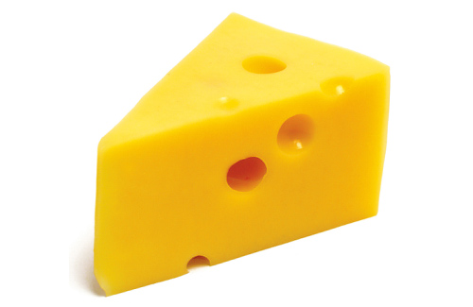
CHEESE!

Slide 13
It is white
and I drink it
in the morning!

Slide 14
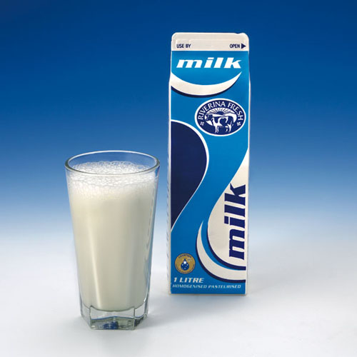
MILK!

Slide 15
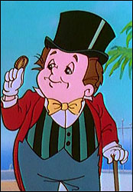
PONCHIK

Slide 16
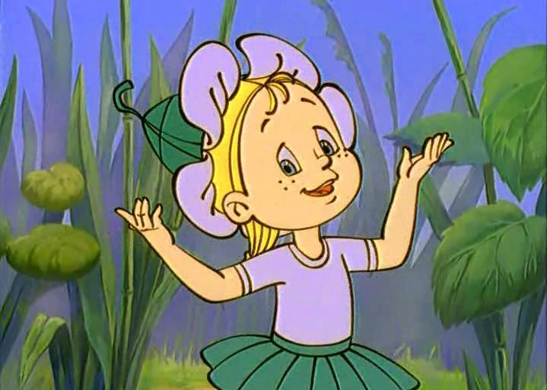
SINEGLAZKA

Slide 17
Критерии оценивания задания с мн.ч.
9-10 оценка «5»
7-8 оценка «4»
5-6 оценка «3»
<5 оценка «2»

Slide 18
Критерии оценивания задания с примерами
5 оценка «5»
4 оценка «4»
3 оценка «3»
1-2 оценка «2»

Slide 19
To be + Ving
He is reading.
Is he reading?
Yes, he is./ No, he isn’t.

Slide 20
ДОМАШНЕЕ ЗАДАНИЕ:
Зотов Егор, Панова Аня, Толкачева Вика, Корешкина Алина, Грудинский Дима, Чвелев Денис –
СУ 8,9 с.21-22
Уфимцев Артемий, Суворов Костя, Щукина Соня, Беспоясова Полина, Ким Настя, Дзан Таня, Урусов Федя
СУ 10 с.22, 16 с.25

Slide 21
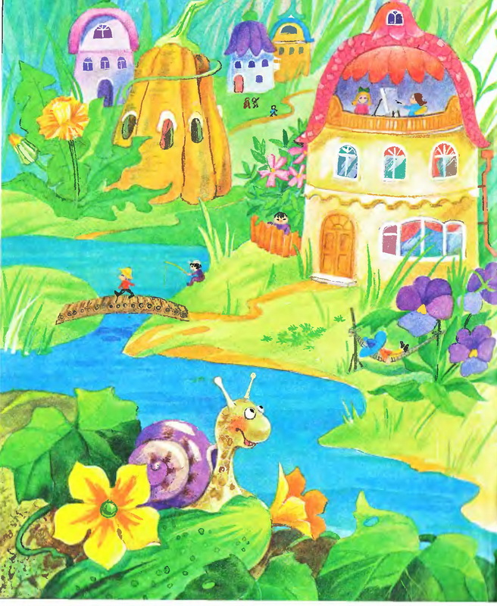
GOOD BYE!

